Slide 1
Tiếng việt
ỦY BAN NHÂN DÂN QUẬN PHÚ NHUẬN
TRƯỜNG GDCB NIỀM TIN
ên
Ôn tập vần

Slide 2
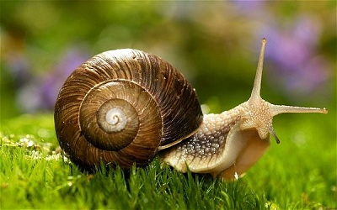
Ốc sên

Slide 3
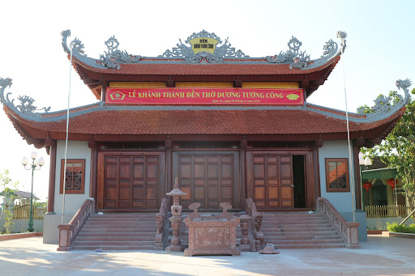
Đền
thờ

Slide 4
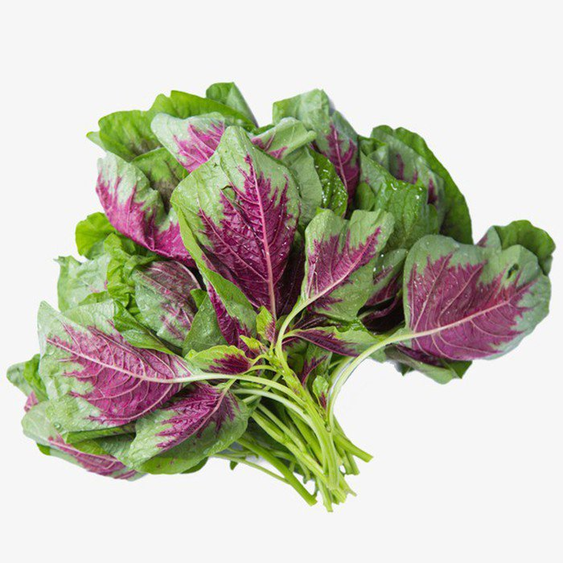
rau dền

Slide 5
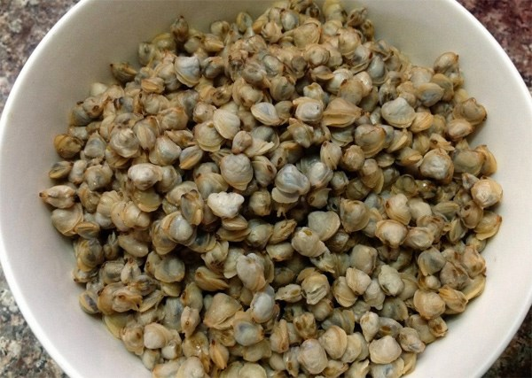
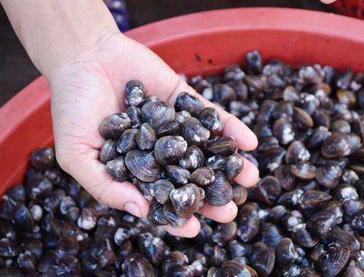
con hến

Slide 6
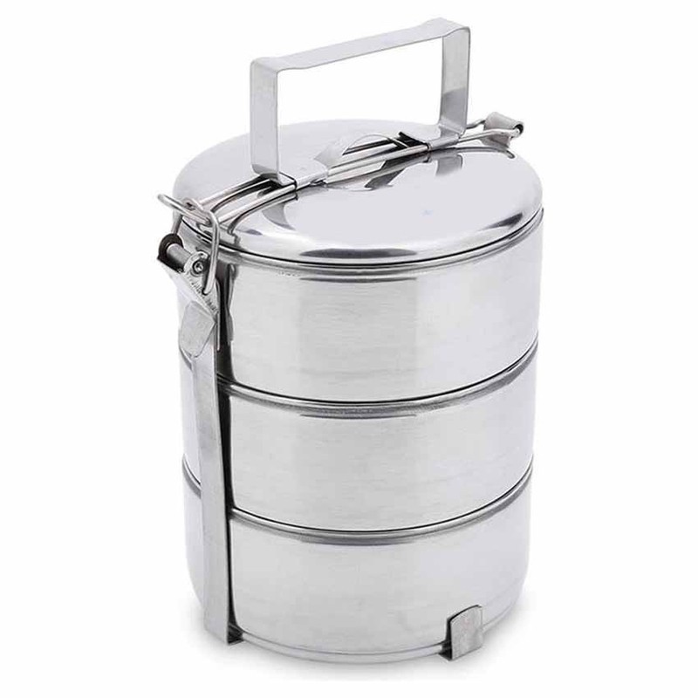
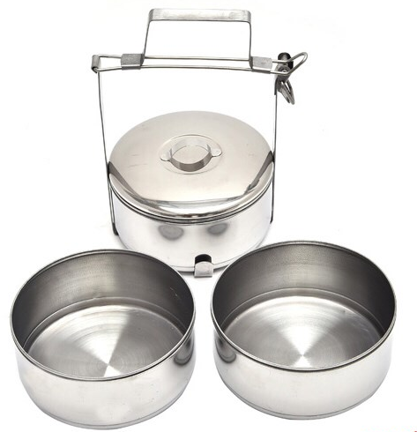
cà mên

Slide 7
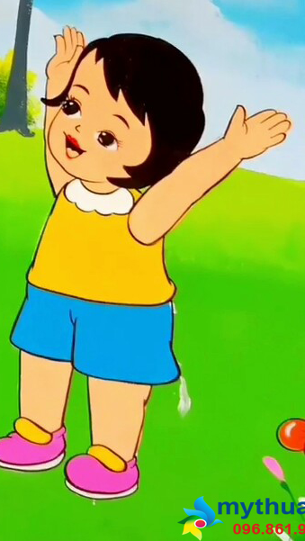
họ tên
Nguyễn Lan Anh

Slide 8


